Slide 1
과목_학년학기_단원 | suhi_0501_03
차시명 | 0004 두 양 사이의 관계를 알아볼까요
파일명 | suhi_0501_03_0004
검토 | 담당
수학팀 | 박종민
문서 HISTORY
번호 | 버전 | 문서 작성일 | 내용 비고 | 작성자 (내선번호) | 검토자
1 | V 1.0 | 2022.01.13 | 문서 발생 | 백지수
2 | V 1.0 | 2022.01.23 | 1차 검수 |  | 박종민
3 | V 2.0 | 2022.01.24 | 2차 검수 및 수정 |  | 김예림
4
5
6
7
8
9
10
11

Slide 2
학습단계 | 파일명 | 페이지 정보 | 프레임 수 | 자료 형태 (동영상, 애니메이션, 노래)
 | suhi_0501_03_0004.html | 수학 익힘 36~37쪽 | 1 | Html5
총 프레임 수 |  |  | 1

Slide 3
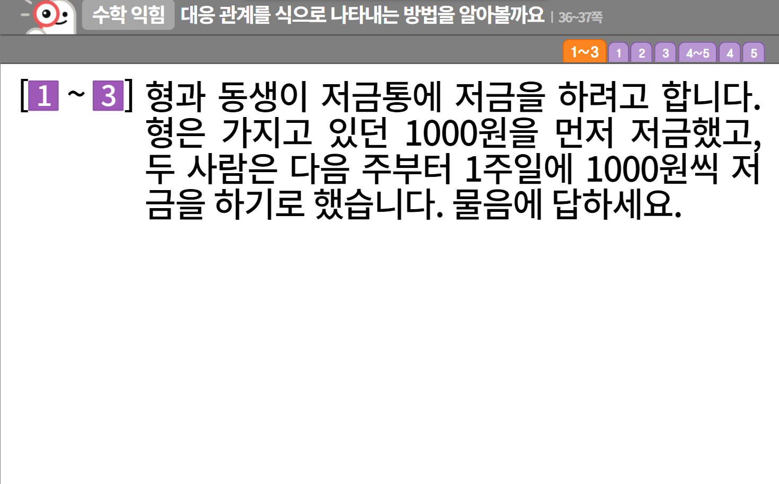
5-1
3. 규칙과 대응
suhi_0501_03_0004
0004 대응 관계를 식으로 나타내는 방법 을 알아볼까요
수정사항
링크 참고하여 익힘책 페이지 디자인 수정 (이하 공통)
1 | 숫자 약물 디자인 수정
2
3
4
5
1
https://cdata2.tsherpa.co.kr/tsherpa/MultiMedia/Flash/2020/curri/index_jr.html?flashxmlnum=yuni4856&classa=A8-C1-41-MM-MM-04-06-03-0-0-0-0&classno=MM_41_04/suhi_0401_05/suhi_0401_05_0002.html

Slide 4




5-1
3. 규칙과 대응
suhi_0501_03_0004
0004 대응 관계를 식으로 나타내는 방법 을 알아볼까요
수정사항
1 | 답 칸 클릭하면 답 나타남. 정답 확인 버튼은 정답 가리기로 토글됨.
2 | 풀이 확인 버튼 클릭 시 풀이 팝업 창 (다음 슬라이드)
3
4
5
대응 관계를 식으로 나타내는 방법을 알아볼까요 │ 36~37쪽
1~3
1
2
3
4
5
형이 모은 돈과 동생이 모은 돈 사이의 대응 관계를 표를 이용하여 알아보세요.
 | 형이 모은 돈(원) | 동생이 모은 돈(원)
저금을 시작했을 때 | 1000 | 0
1주일 후 | 2000 | 1000
2주일 후
3주일 후
4주일 후
…… | …… | ……
3000
2000
4000
3000
5000
4000
2
1

Slide 5
5-1
3. 규칙과 대응
suhi_0501_03_0004
0004 대응 관계를 식으로 나타내는 방법 을 알아볼까요
수정사항
풀이 확인 버튼 클릭 시 화면
1
2
3
4
5
대응 관계를 식으로 나타내는 방법을 알아볼까요 │ 36~37쪽
1~3
1
2
3
4
5
형이 모은 돈과 동생이 모은 돈 사이의 대응 관계를 표를 이용하여 알아보세요.
 | 형이 모은 돈(원) | 동생이 모은 돈(원)
저금을 시작했을 때 | 1000 | 0
1주일 후 | 2000 | 1000
2주일 후
3주일 후
4주일 후
…… | …… | ……
3000
2000
풀이
4000
3000
형은 1000원을 먼저 입금했기 때문에 1000원에서 시작하고, 형과 동생 모두 1주일에 1000원씩 저금하기로 했습니다. 그러므로 형은 항상 동생보다 1000원이 많습니다.
5000
4000

Slide 6

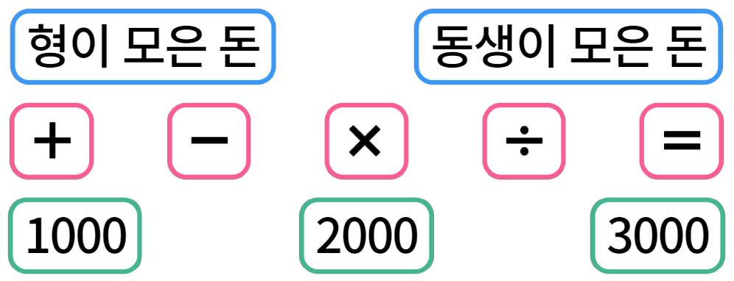




5-1
3. 규칙과 대응
suhi_0501_03_0004
0004 대응 관계를 식으로 나타내는 방법 을 알아볼까요
수정사항
1 | 라인박스 디자인 전부 수정
2 | 풀이 확인 버튼 클릭 시 풀이 팝업 창 (다음 슬라이드)
3 | 한 화면에 안 들어갈 경우, 이너 버튼으로 페이지 2개로 나눔. 첫 페이지에 라인 박스, 두 번째 페이지에 식 내용
4
5
대응 관계를 식으로 나타내는 방법을 알아볼까요 │ 36~37쪽
1~3
1
2
3
4
5
형이 모은 돈과 동생이 모은 돈 사이의 대응 관계를 식으로 나타내려고 합니다. 알맞은 카드를 골라 나열해 보세요.
1
2

Slide 7
5-1
3. 규칙과 대응
suhi_0501_03_0004
0004 대응 관계를 식으로 나타내는 방법 을 알아볼까요
수정사항
풀이 확인 버튼 클릭 시 화면
1
2
3
4
5
대응 관계를 식으로 나타내는 방법을 알아볼까요 │ 36~37쪽
1~3
1
2
3
4
5
형이 모은 돈과 동생이 모은 돈 사이의 대응 관계를 식으로 나타내려고 합니다. 알맞은 카드를 골라 나열해 보세요.
풀이
형이 모은 돈은 동생이 모은 돈보다 항상 1000원이 많기 때문에 형이 모은 돈과 동생이 모은 돈은 1000원 차이가 납니다.

Slide 8
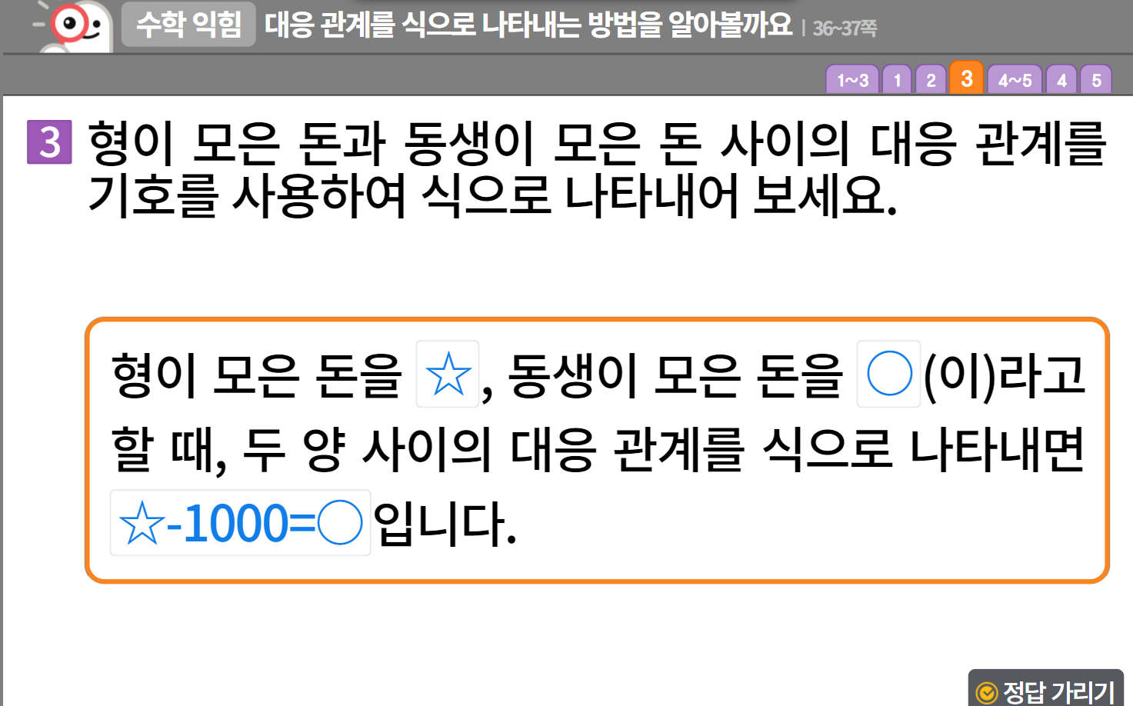
5-1
3. 규칙과 대응
suhi_0501_03_0004
0004 대응 관계를 식으로 나타내는 방법 을 알아볼까요
수정사항
링크 참고하여 익힘책 페이지 디자인 수정 (이하 공통)
1 | 숫자 약물 디자인 수정
2 | 라인박스 디자인 수정
3 | 정답 확인 디자인 수정 정답 확인 > 정답 가리기로 토글됨
4
5
1
2
3

Slide 9
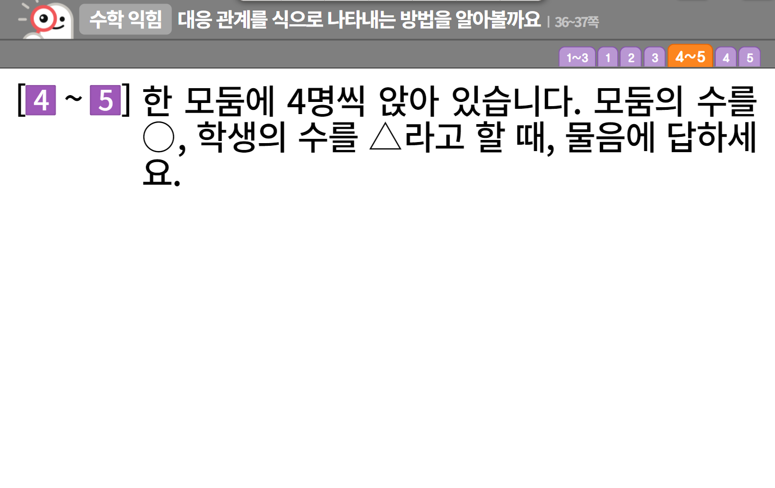
5-1
3. 규칙과 대응
suhi_0501_03_0004
0004 대응 관계를 식으로 나타내는 방법 을 알아볼까요
수정사항
링크 참고하여 익힘책 페이지 디자인 수정 (이하 공통)
1 | 숫자 약물 디자인 수정
2
3
4
5
1
https://cdata2.tsherpa.co.kr/tsherpa/MultiMedia/Flash/2020/curri/index_jr.html?flashxmlnum=yuni4856&classa=A8-C1-41-MM-MM-04-06-03-0-0-0-0&classno=MM_41_04/suhi_0401_05/suhi_0401_05_0002.html

Slide 10
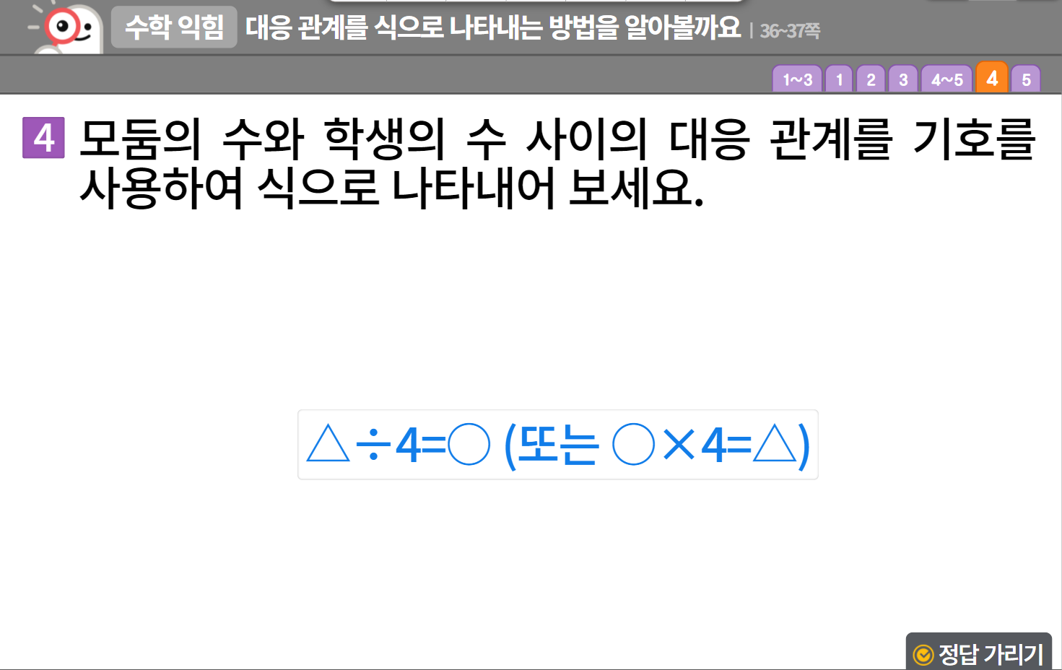
5-1
3. 규칙과 대응
suhi_0501_03_0004
0004 대응 관계를 식으로 나타내는 방법 을 알아볼까요
수정사항
링크 참고하여 익힘책 페이지 디자인 수정 (이하 공통)
1 | 숫자 약물 디자인 수정
2 | 정답 확인 디자인 수정 정답 확인 > 정답 가리기로 토글됨
3 | 풀이 확인 버튼 클릭 시 풀이 팝업 창 (다음 슬라이드)
4
5
1
3
2

Slide 11
5-1
3. 규칙과 대응
suhi_0501_03_0004
0004 대응 관계를 식으로 나타내는 방법 을 알아볼까요
수정사항
풀이 확인 버튼 클릭 시 화면
1
2
3
4
5
풀이
4명이 한 모둠이므로 학생의 수를 4로 나누면 모둠의 수가 됩니다.

Slide 12









5-1
3. 규칙과 대응
suhi_0501_03_0004
0004 대응 관계를 식으로 나타내는 방법 을 알아볼까요
수정사항
1 | (옳음, 틀림)칸 또는 답 칸 클릭하면 답이 각각 나타남. 정답 확인 버튼은 정답 가리기로 토글됨.
2 | 한 화면에 안 들어갈 경우, 이너 버튼으로 페이지 2개로 나눔. 첫 페이지에 표 상단 고정으로 준기, 두 번째 페이지에 지혜 내용
3
4
5
대응 관계를 식으로 나타내는 방법을 알아볼까요 │ 36~37쪽
1~3
1
2
3
4
5
대응 관계를 나타낸 식에 대한 친구들의 생각입니다. 두 친구의 생각이 옳은지 틀린지 판단하고, 그렇게 생각한 이유를 적어 보세요.
( )안을 클릭하세요.
친구 이름 | 친구의 생각 | 나의 생각과 이유
준기 | 모둠의 수와 학생의 수 사이의 대응 관계는 ◯×4＝△로 나타낼 수도 있고, △×4＝◯로 나타낼 수도 있어. | ( 옳음, 틀림 )
지혜 | 모둠의 수에 따라 학생의 수는 항상 일정하게 변해. | ( 옳음, 틀림 )
모둠의 수에 4배 한 만큼이 학생의 수이므로 준기 생각은 옳습니다.
학생의 수는 항상 모둠의 수의 4배이므로 지혜 생각은 옳습니다.
1

